Slide 1




A DATA-DRIVEN APPROACH TO BOOST BOOKING AND REVENUE
Optimizing Airbnb Listings in Bangkok
Melin Ayu Safitri
12 Dec 2024
Notes:
Baik Ass.WrWb. Selamat sore kak sultan perkenalkan saya MelinAyu dari jcds 0412 Surabaya disini saya akan melakukan business presentation dimana job role saya sebagai seorang data analyst di perusahaan Airbnb Bangkok yang akan present kepada para host/tuan rumah dari Airbnb itu sendiri. Baik langsung saja saya mulai ya kak.
Slide 1:
"Selamat sore para hosts Airbnb yang berbahagia. Hari ini, saya akan berbagi insights menarik dari data kami mengenai bagaimana mengoptimalkan listing Anda agar mendapatkan lebih banyak booking dan meningkatkan pendapatan."
"Sebagai host Airbnb, Anda telah membuka pintu bagi para traveler untuk merasakan pengalaman stay cation yang unik. Namun, dalam persaingan yang semakin ketat, penting bagi kita untuk terus berinovasi. Pada presentasi ini, saya akan membagikan strategi data-driven yang dapat membantu Anda meningkatkan visibilitas listing, mendapatkan lebih banyak booking, dan pada akhirnya, meningkatkan pendapatan Anda."

Slide 2

About Airbnb
Rapid Growth: The Airbnb market in Bangkok has expanded significantly due to the city’ status as a major tourist destination, drawing travelers from around the world.
High Competition: The influx of listings has created a highly competitive environment for hosts, with more choices available for travelers, making it harder for individual listings to stand out.
Diverse Offerings: Bangkok’s Airbnb market features a wide range of accommodations, from budget-friendly rooms to luxurious properties, catering to different types of travelers and their preferences.
2
Notes:
slide 2:
Seperti yang kita lihat, pasar Airbnb di kota ini telah mengalami pertumbuhan yang sangat pesat dalam beberapa tahun terakhir.
Hal ini tidak lepas dari status Bangkok sebagai salah satu destinasi wisata dunia. Jutaan wisatawan dari berbagai negara mengunjungi Bangkok setiap tahun, mencari pengalaman stay cation yang unik dan autentik. Airbnb, dengan model bisnisnya yang fleksibel dan beragam pilihan akomodasi, telah berhasil memenuhi kebutuhan para wisatawan ini.
Namun, di balik pertumbuhan yang pesat ini, terdapat tantangan yang tidak kalah besar, yaitu persaingan yang semakin ketat di antara para host. Dengan semakin banyaknya listing yang tersedia, para tamu memiliki lebih banyak pilihan untuk memilih tempat stay cation. Hal ini membuat setiap host harus bekerja lebih keras untuk menarik perhatian calon tamu.
Salah satu keunggulan Airbnb adalah keberagaman penawarannya. Hal ini memungkinkan Airbnb untuk menjangkau berbagai segmen pasar, dari backpacker dengan budget terbatas hingga wisatawan yang mencari pengalaman menginap yang eksklusif.

Slide 3
Executive Summary
The Airbnb market in Bangkok has become increasingly competitive, driven by strong demand for short-term rentals.
The central district of Bangkok, with its proximity to key tourist attractions and transit hubs, has seen a significant concentration of Airbnb listings.
Vadhana, with over 2,000 listings, is the most popular neighborhood for Airbnb in Bangkok, signaling its appeal to tourists and residents alike.
Challenges remain in maximizing occupancy and revenue.
The high competition in central areas and the need to optimize pricing strategies during peak and off-peak seasons can hinder hosts' ability to stand out.
Seasonal trends, such as the peak in December, suggest that hosts can benefit from adjusting their pricing strategies to capitalize on demand spikes.
To address these challenges, targeted actions are needed.
Hosts should optimize pricing and availability based on seasonal demand, ensuring they can capture the high traffic during peak months.
Understanding the distribution of room types and preferences, especially the dominance of entire homes/apartments for longer stays
Call to Action:
Hosts should reevaluate their pricing strategies and adjust based on seasonality and guest preferences. Leveraging these insights will help them improve competitiveness, increase bookings, and maximize profitability in a rapidly evolving market.
3
Notes:
slide 3:
Dari data yang kami kumpulkan, kawasan pusat kota Bangkok, khususnya area seperti Vadhana, menjadi pusat gravitasi bagi listing Airbnb. Hal ini sangat masuk akal mengingat banyaknya destinasi wisata, pusat perbelanjaan, dan transportasi umum yang mudah diakses di area ini.
Namun, persaingan di area-area ini juga sangat ketat. Dengan ribuan listing yang saling bersaing, setiap host harus benar-benar cermat dalam menentukan strategi yang tepat untuk menarik perhatian tamu.
Salah satu faktor yang sangat mempengaruhi tingkat hunian adalah musim. Di Bangkok, kita melihat adanya lonjakan permintaan pada musim puncak seperti Desember. Ini berarti, para host harus bisa menyesuaikan harga dan ketersediaan kamar mereka untuk memaksimalkan pendapatan selama periode-periode ini.
Untuk itu, Dengan memanfaatkan data dan menerapkan tips yang akan saya sampaikan nantinya, Anda dapat meningkatkan tingkat hunian, pendapatan, dan kepuasan tamu Anda."

Slide 4










Overview Dataset
Total Neighbourhoods : 46
Total Hosts:
2353
Type Room :
Entire Home/Apt
Hotel Room
Private Room
Shared Room
Airbnb Listings Bangkok
Total Listings : 6127
1 week
1 month
2 months
3 months
3+ months
5 Category of Minimum Nights
Total Availability : 1358
4
Notes:
slide 4 :
Selanjutnya ini adalah gambaran menyeluruh tentang listing Airbnb di Bangkok. Dengan 2.353 host yang aktif, kota ini menawarkan beragam pilihan akomodasi, mulai dari apartment hingga shared room. Data ini menunjukkan bahwa pasar Airbnb di Bangkok sangat dinamis dan terus berkembang.
Mari kita lihat lebih dekat. Jumlah listing yang mencapai 6.127 menandakan adanya persaingan yang cukup ketat di antara para host. Namun, hal ini juga menunjukkan tingginya permintaan akan akomodasi alternatif

Slide 5
Agenda
01
Geospatial Competition and Listings Density
02
Optimize Pricing and Availability
03
Evaluate impact of Room Type and Minimum Stay Policy
What strategies can hosts in central districts use to attract more tourists?
What approach should hosts in non-central areas take to appeal to budget-conscious travelers?
How can hosts near tourist spots and airports increase bookings?
What pricing adjustments should hosts make during peak and off-peak seasons?
How should hosts manage their availability to ensure higher occupancy rates?
How can hosts use dynamic pricing tools to stay competitive?
How can hosts optimize their room type offerings to maximize revenue?
What changes should hosts make to their minimum stay requirements to stay competitive?
How can hosts tailor their listings to appeal to their target market?
5
Notes:
slide 5:
"Tujuan kita hari ini adalah satu yaitu meningkatkan pendapatan dari Airbnb. Untuk mencapai tujuan tersebut, kita perlu memahami beberapa hal penting, yaitu:
1.Bagaimana kita bisa bersaing dengan ribuan listing lainnya?
2.Bagaimana penyesuaian harga yang harus dilakukan para host selama musim ramai dan di luar musim tersebut
3.Room seperti apa yang paling diminati tamu? dan bagaimana persyaratan masa inap minimum agar tetap kompetitif
Dengan menjawab pertanyaan-pertanyaan ini, kita akan dapat menyusun strategi yang efektif untuk memaksimalkan potensi penghasilan dari Airbnb."

Slide 6

01
Geospatial Competition and Listings Density
6

Slide 7
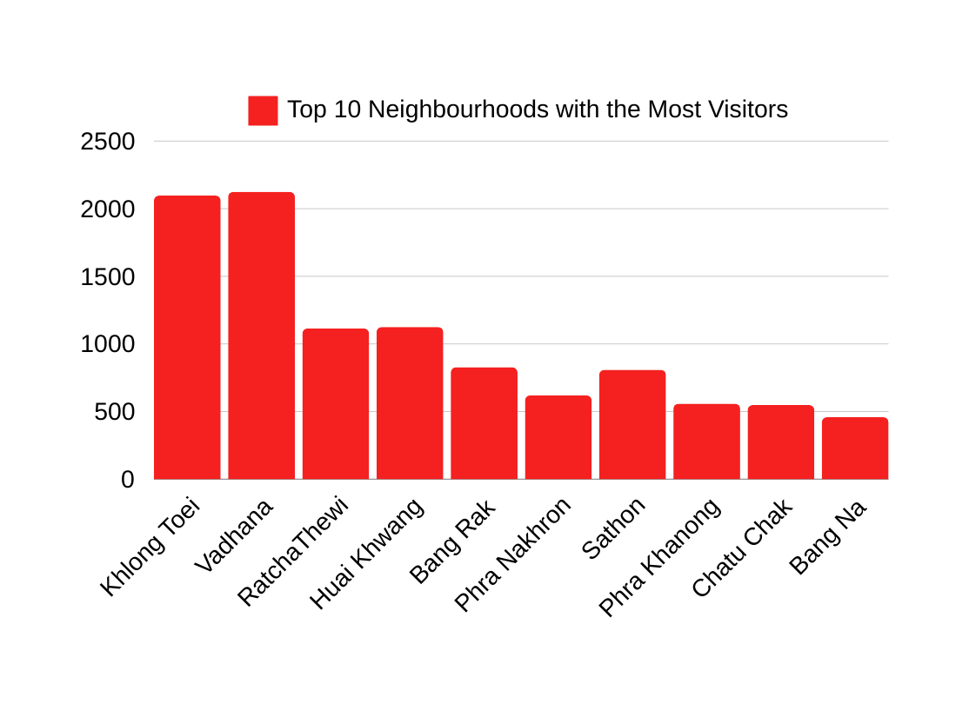
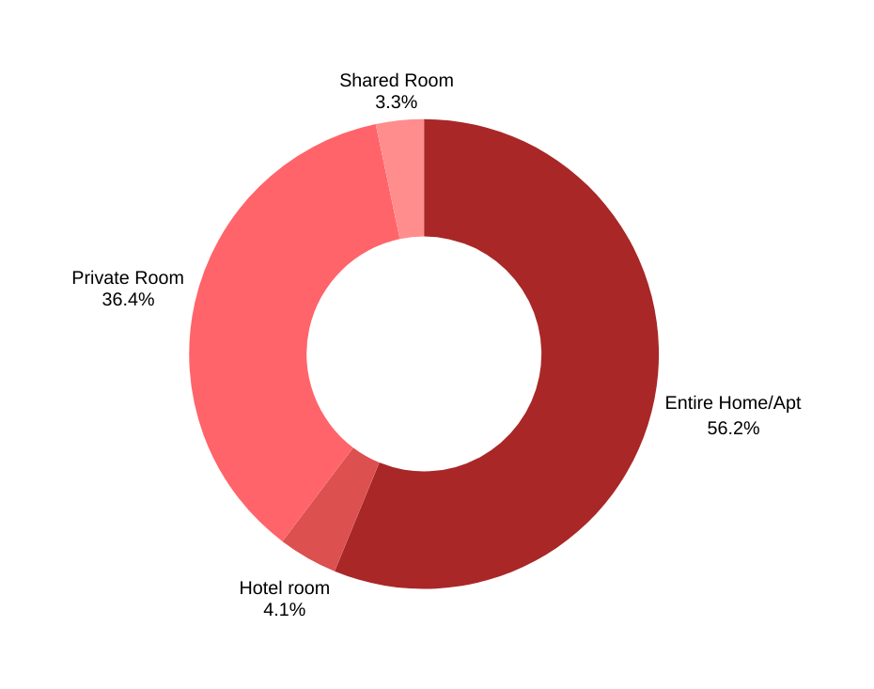
Vadhana with over 2k Listings is the Most Popular Neighborhood for Airbnb in Bangkok
Total
Room Type
Insight : Neighborhoods with a higher customers across entire home/apartment are likely to be popular tourist destinations or have a high concentration of Airbnb hosts.
7
Notes:
slide 7:
"Dari data yang kita miliki, kita bisa mendapatkan beberapa kesimpulan menarik. Pertama, konsentrasi listing Airbnb di Bangkok cukup tinggi di beberapa kawasan tertentu, terutama di Vadhana.
Ini menunjukkan bahwa kawasan-kawasan ini memiliki daya tarik tersendiri bagi wisatawan, baik dari segi lokasi, fasilitas, maupun harga.
Kedua, preferensi tamu terhadap sewa entire home/apt masih sangat dominan. Hal ini bisa jadi karena banyak wisatawan yang bepergian bersama keluarga atau teman, dan mereka membutuhkan ruang yang lebih luas dan privasi.
sehingga bagi para host, data ini bisa menjadi acuan untuk menentukan lokasi yang strategis dan dengan mengetahui preferensi tamu, kita bisa menyesuaikan penawaran agar lebih menarik.

Slide 8
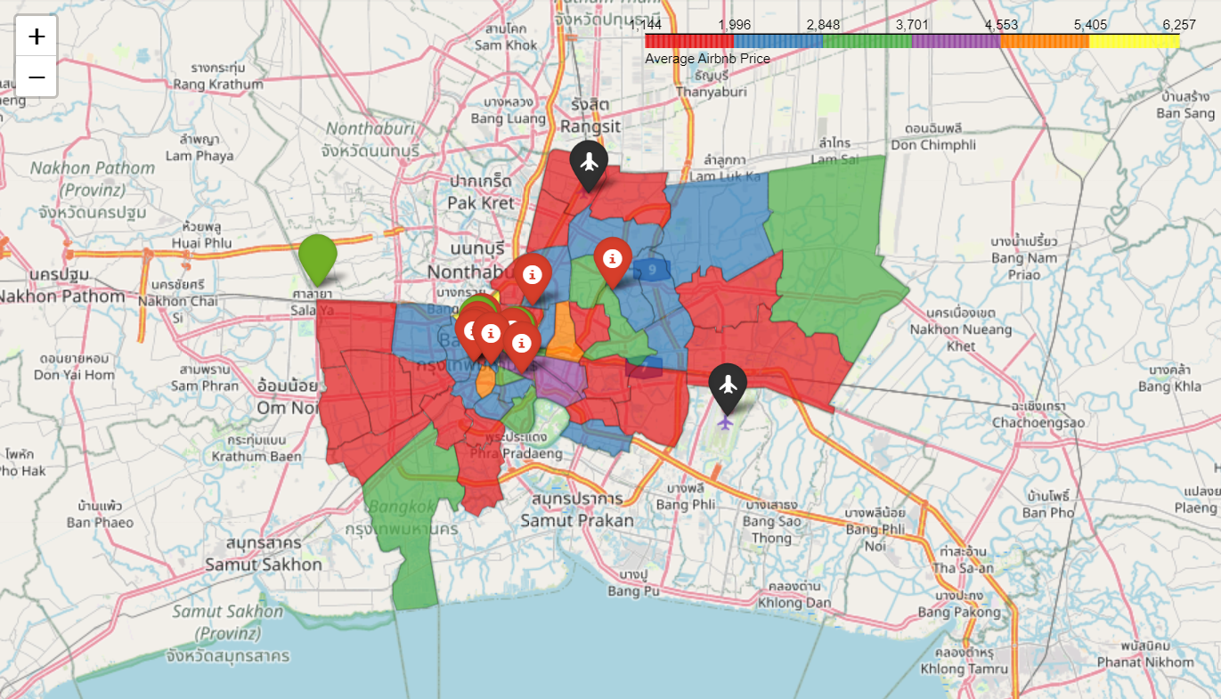


The Red Markers for Entire Home Listings are Concentrated in Popular Areas of 56,22%
Key Insight :
High Demand in Central Areas: Popular for tourists and business travelers near key attractions and transit.
Room Type Trends: Entire homes in central areas, private rooms in non-central, budget-friendly spots.
Vadhana's Popularity: Most listings 1800+ indicating high demand.
Key Location Influence: Listings near tourist spots, airports, and universities affect pricing.
Central Areas
8
Notes:
slide 8:
"Data spasial ini memberikan kita gambaran yang jelas tentang distribusi listing Airbnb di Bangkok. Konsentrasi listing entire home di area pusat kota mengindikasikan adanya permintaan yang tinggi
dapat dilihat bahwa wilayah2 yang berada di central district itu memang dekat dengan destinasi wisata yg berlabel merah pada gambar, selain itu label hijau yang menandakan universitas favorite dibangkok seperti Mahidol university dan label hitam merupakan bandara sehingga bisa disimpulkan bahwa wilayah central district merupakan wilayah yang trategis untuk memaksimalkan potensi penghasilan.

Slide 9
02
Optimize Pricing and Availability
9

Slide 10
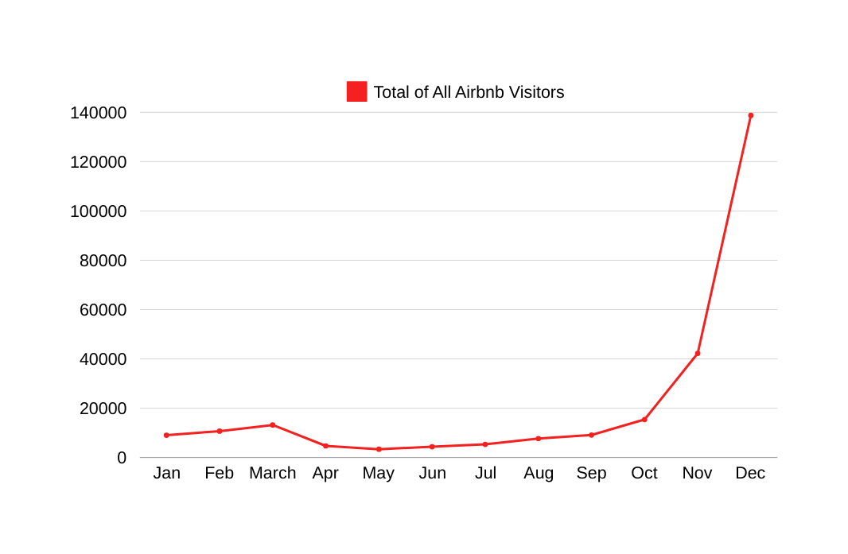
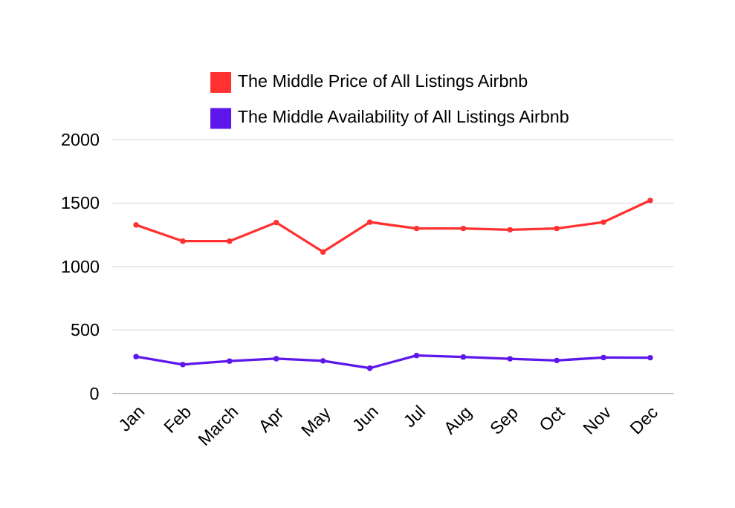
Optimize Listings to Increase Demand by Leveraging the December Peak Season with an Average Price of 1521 THB
Insight :
The demand for accommodations in these locations may tend to decrease towards the end of the year.
Some hosts have not optimized their pricing strategies, making it harder to attract customers.
10
Notes:
slide 10:
"selanjutnya mari kita lihat dari segi tren permintaan. Seperti yang kita lihat, permintaan akan akomodasi Airbnb mengalami lonjakan yang signifikan pada bulan Desember. Ini menunjukkan bahwa bulan Desember adalah puncak musim wisata.
Namun, menariknya, setelah puncak di bulan Desember, permintaan cenderung menurun. Ini memberikan kita sebuah peluang dan tantangan. Peluangnya adalah, kita bisa memaksimalkan pendapatan selama musim puncak. Tantangannya adalah, kita harus memiliki strategi yang tepat untuk mempertahankan tingkat hunian yang baik di luar musim puncak tsb."

Slide 11
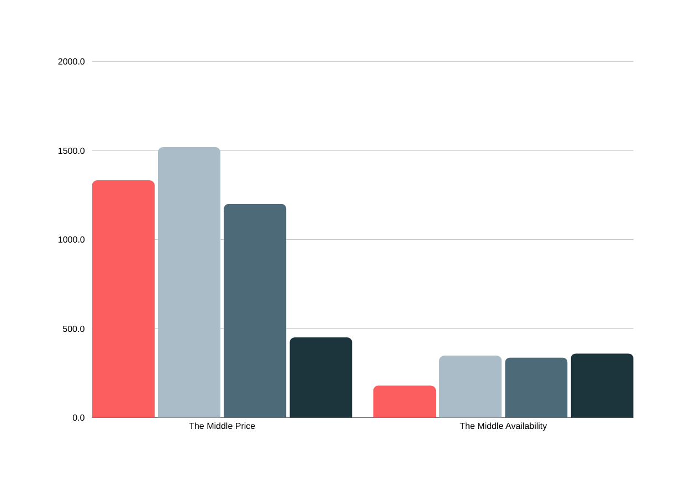
Entire Home with an Price of 1,332 THB and 180 Days of Availability.
Listing Strikes a Balance Between Affordability and Accessibility
The Middle Price & Availability by Room Type
Entire Home/Apt
To attract a steady flow of guests throughout the year
Hotel Room
The listing offers a slightly higher price point while maintaining high availability
Private Room
The listing offers competitive pricing while maintaining a high level of availability
Shared Room
The listing offers an affordable rate with nearly year-round availability
11
Notes:
slide 11:
"Data ini juga menunjukkan bahwa penyewaan entire home/apt dengan harga dan ketersediaan yang seimbang merupakan strategi yang efektif untuk menarik tamu. Mengapa demikian?
1. Harga terjangkau: yaitu pada 1.332 baht per malam cukup menarik bagi banyak wisatawan, terutama bagi mereka yang mencari akomodasi dengan budget terbatas.
2. Ketersediaan yang stabil: Dengan ketersediaan 180 lebih sedikit dari ainnya menandakan bahwa type room tersebut memang memiliki banyak peminat
sehingga ini menunjukkan bahwa dengan menawarkan sewa entire home dengan harga yang kompetitif, kita dapat menarik lebih banyak tamu dan meningkatkan pendapatan."

Slide 12
03
Evaluate Impact of Room Type and Minimum Stay Policy
12

Slide 13
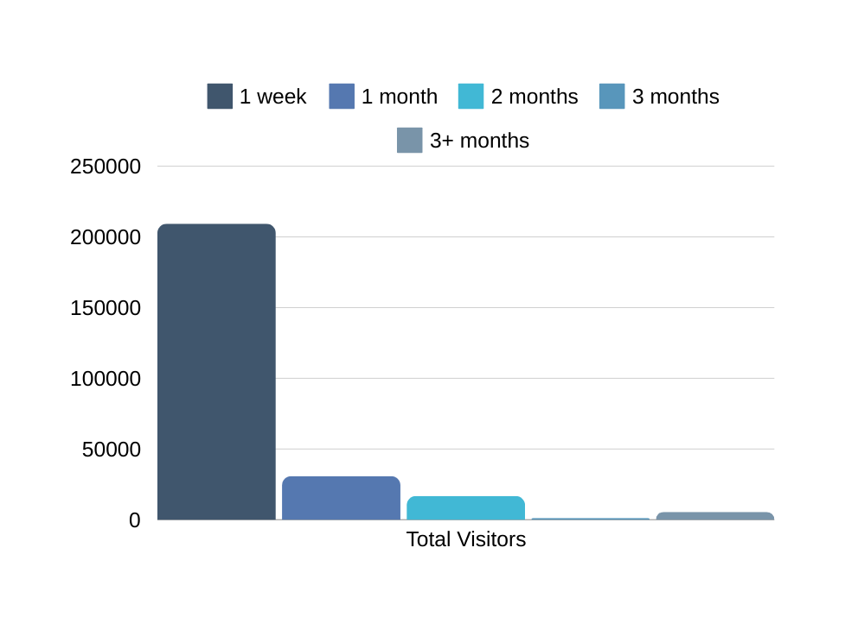
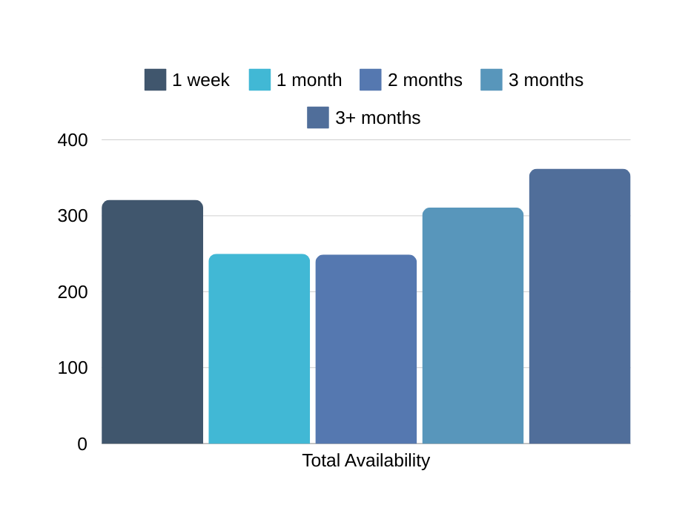

1 week indicate a strong preference for shorter durations among Airbnb users.
Insight : 1 week suggests a high demand for short-term stays, likely driven by tourists and leisure travelers.
13
Notes:
slide 13:
selanjutnya pada analisis ini memberikan gambaran yang sangat jelas tentang perilaku pengguna Airbnb di mana tingginya jumlah pengunjung yang memilih opsi stay cation 1 minggu menunjukkan bahwa:
Pariwisata jangka pendek sangat populer, yaitu banyak orang menggunakan Airbnb untuk liburan singkat atau perjalanan akhir pekan atau beberapa pelaku bisnis mungkin juga menggunakan Airbnb untuk perjalanan bisnis yang singkat.
sehingga para host bisa mengoptimalkan listing untuk menarik tamu yang mencari penginapan jangka pendek, dengan menerapkan harga yang lebih tinggi pada periode puncak dan harga yang lebih rendah untuk periode sepi kemudian melakukan promosi khusus untuk menarik tamu yang mencari penginapan jangka pendek.

Slide 14
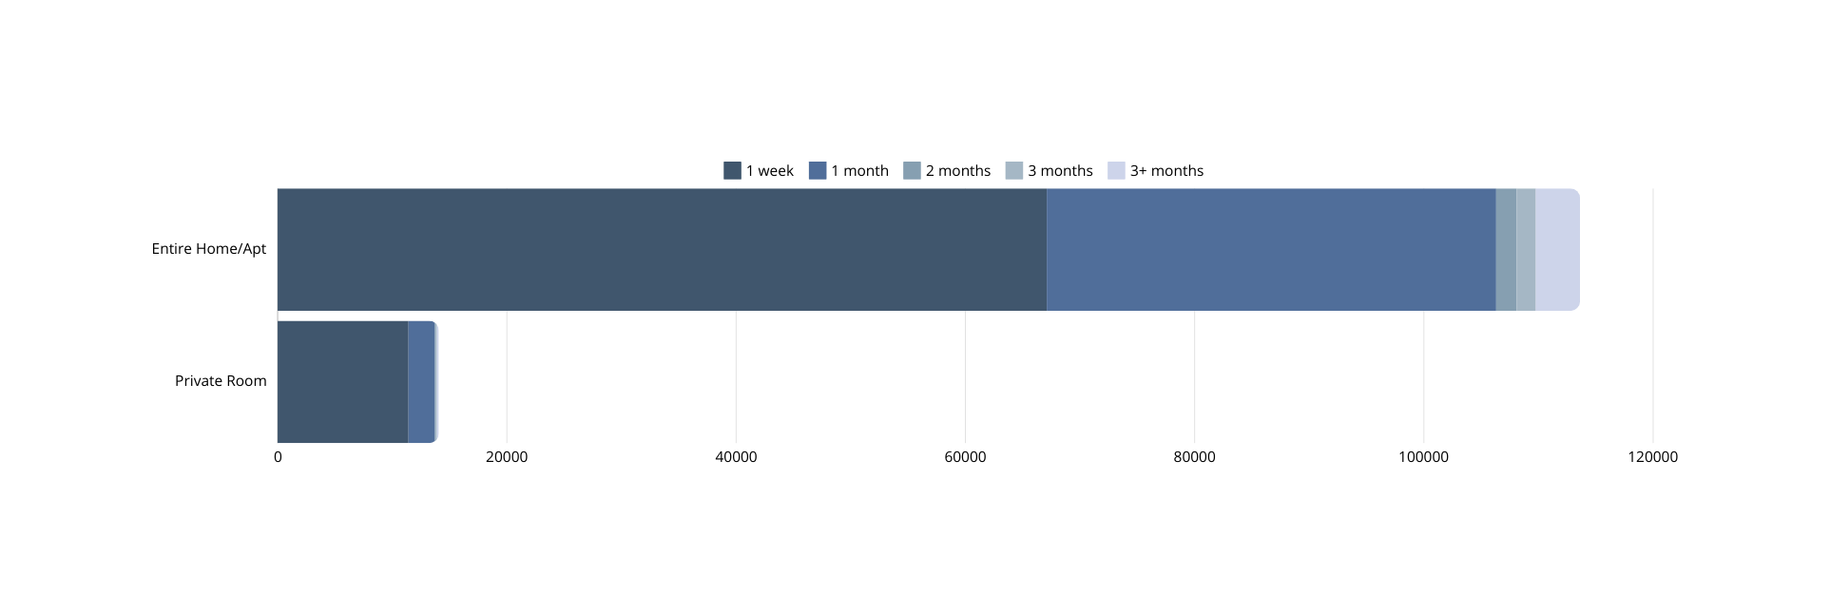
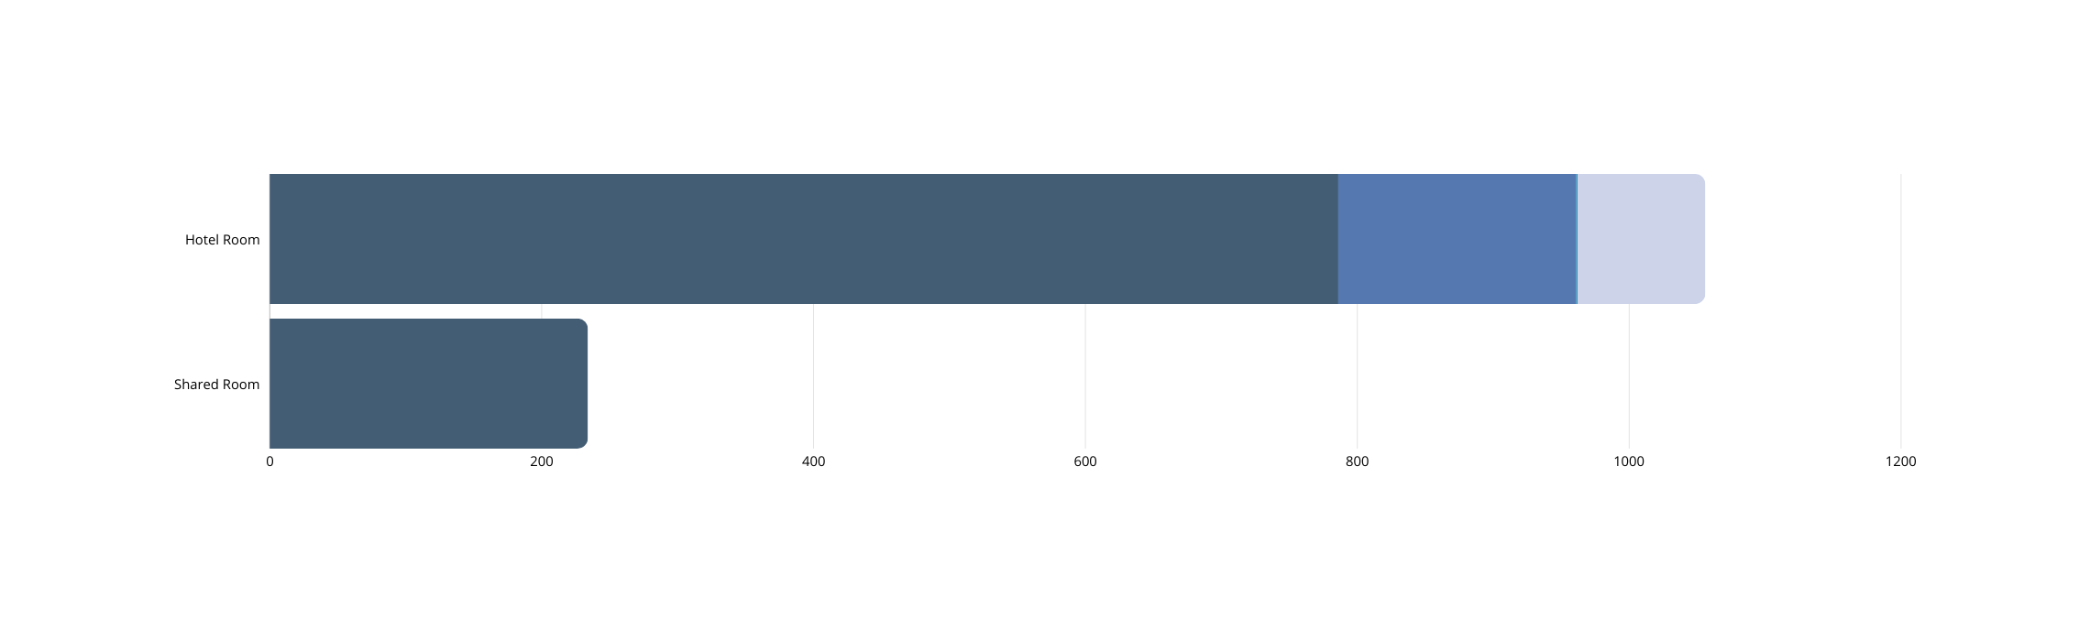
Leverage the Popularity of Entire Homes/Apartments and Short-Term Stays to Maximize Booking Potential
14
Insight : The Entire home category has the highest number of listings across all minimum night ranges.
Notes:
slide 14:
Seperti yang kita lihat pada grafik ini, lagi lagi entire home memiliki jumlah listing yang jauh lebih banyak dibandingkan dengan jenis akomodasi lainnya, berdasarkan minimum nights ntah itu 1 minggu, 1 bulan, 2 bulan, atau bahkan 3 bulan ke atas. Ini menunjukkan bahwa permintaan untuk menyewa entire home atau apartemen sangat tinggi di platform Airbnb.

Slide 15
04
Conclusion and Recommendation
15

Slide 16



Conclusion
Geospatial Competition & Listing Density:
Central districts: Focus on premium accommodations for high-demand tourists and business travelers.
Non-central areas: Diversify offerings (private rooms, long-term discounts) to attract budget-conscious travelers.
Tourist spots and airports: Highlight convenience features (check-in/check-out, shuttles).
Optimizing Pricing & Availability:
Implement seasonal pricing: Higher rates in December, discounts in off-peak months.
Monitor availability trends: Adjust booking policies to maximize occupancy during high-demand months.
Leverage dynamic pricing tools: Stay competitive with automated adjustments.
Room Type & Minimum Stay Policy:
Entire Homes/Apartments: Cater to families and longer stays.
Private/Shared Rooms: Target budget-conscious and short-term travelers.
Flexible minimum stays: Attract urban travelers with short-term needs.
16
Notes:
slide 16:
"Dari analisis data yang telah kita lakukan, kita dapat menarik beberapa kesimpulan penting untuk memaksimalkan potensi bisnis Airbnb kita.
Pertama, persaingan di area pusat kota sangat tinggi. Oleh karena itu, perlunya menawarkan sesuatu yang unik untuk menarik tamu. Misalnya, dengan fokus pada fasilitas yang lebih lengkap atau pengalaman menginap yang lebih personal.
Kedua, perlunya mengoptimalkan harga dan ketersediaan kamar. Dengan menerapkan harga yang fleksibel dan menyesuaikan ketersediaan berdasarkan musim, hal tersebut bisa memaksimalkan pendapatan.
Terakhir, perlunya memperhatikan preferensi tamu terhadap jenis akomodasi dan durasi menginap. Dengan menawarkan berbagai pilihan, hal itu bisa menjangkau lebih banyak segmen pasar."

Slide 17
Recommendation
01
Geospatial Competition & Listing Density: In central districts, hosts should focus on offering premium amenities tailored to high-demand tourist. For non-central areas, providing budget-friendly features like workspaces and easy access to public transport
03
Optimized Pricing & Availability:
Hosts should adopt dynamic pricing tools to automatically adjust rates based on market trends, ensuring competitiveness during peak months while offering discounts during off-peak periods.
02
Room Type & Minimum Stay Policy:
Given the dominance of Entire Home/Apartments for both short and long stays, hosts with such properties should consider offering longer-term stays for better revenue potential. For hosts with Private Rooms or Shared Rooms, they should target budget-conscious travelers or shorter-term stays to ensure higher occupancy rates.
04
Adjust Minimum Stay Requirements:
Hosts should take into account that short stays 1 week are the most popular. For properties that have longer minimum stays, hosts might consider offering more flexible stay policies or discounts for longer bookings to remain competitive.
17
Notes:
slide 17:
sehingga based on analisis yang sudah dilakukan, ada beberapa rekomendasi penting untuk meningkatkan performa listing Airbnb Anda:
Persaingan Geospasial & Kepadatan Pendaftaran: Di distrik-distrik pusat, para host harus fokus pada penawaran fasilitas premium yang disesuaikan dengan permintaan wisatawan yang tinggi. Untuk kawasan non-pusat, menyediakan fitur ramah anggaran seperti akses mudah ke transportasi umum.
Harga & Ketersediaan:
para host sebaiknya menerapkan alat penetapan harga dinamis untuk secara otomatis menyesuaikan tarif berdasarkan tren pasar, memastikan daya saing selama bulan-bulan berpeluang sambil menawarkan diskon selama periode di luar bulan tersebut.
Tipe Kamar & Kebijakan Minimum stay cation:
Mengingat dominasi entire home/Apartemen untuk masa menginap jangka pendek, para host sebaiknya mempertimbangkan untuk menawarkan masa menginap jangka panjang pada type room tersebut untuk potensi pendapatan yang lebih baik. Dan bagi para host yang memiliki private room atau shared room, sebaiknya menargetkan wisatawan dengan anggaran terbatas atau penginapan jangka pendek untuk memastikan tingkat hunian yang lebih tinggi.
Sesuaikan Persyaratan Minimum nights:
di mana para host harus memperhitungkan bahwa masa inap jangka pendek 1 minggu adalah yang paling populer. sehingga untuk properti yang memiliki masa minimum nights lebih lama, para host mungkin mempertimbangkan untuk menawarkan kebijakan masa inap yang lebih fleksibel atau diskon untuk pemesanan yang lebih lama agar tetap kompetitif.

Slide 18




Thank You
For your Attention
Contact Us:
+123-456-7890
www.airbnbbangkok.com
airbnb@reallygreatsite.com
123 Anywhere St., Bangkok City
18
Notes:
slide penutup:
sekian untuk presentasi dari saya. Semoga dapat memberikan gambaran yang lebih jelas tentang bagaimana memaksimalkan potensi listing Airbnb Anda. Saya yakin dengan menerapkan strategi yang tepat, Anda dapat mencapai kesuksesan dalam bisnis ini. Wassalamualaikum wr.wb

Slide 19
05
Appendix
19

Slide 20
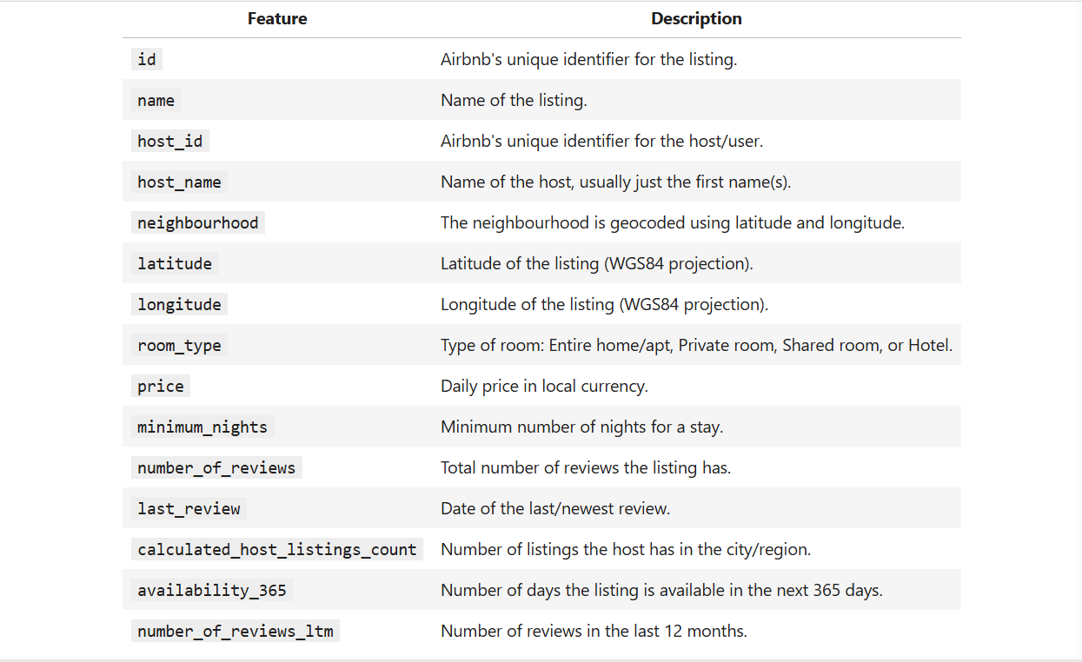
Data Understanding
The dataset likely consists of various features related to each Airbnb listing in Bangkok, such as room type, price, minimum stay policy, reviews, and host information.
The number of rows represents the individual Airbnb listings, and the columns provide detailed attributes about each listing, which are crucial for understanding the business and trends in the market.
20

Slide 21
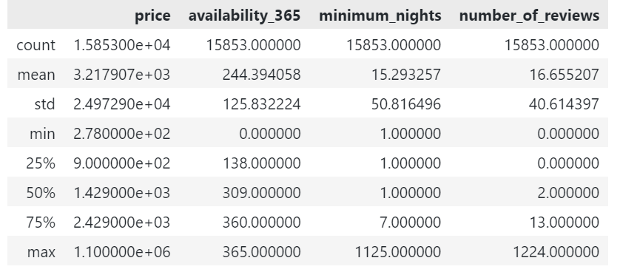
Statistic Summary
Grouping properties based on numerical features to identify trends within specific segments.
Insight : The high standard deviation of 2.49e+04 suggests a significant spread in prices, meaning prices are not clustered around the average.
21

Slide 22


Data Cleaning
1
Drop Unnecessary Column
the column **'no name'** will be removed because doesnt contain any valuable information
‘name’ column
Has 2 columns with missing values under 1%
2
Checking Missing Values
‘host_name’ column
‘last_review’ column
Has 2 columns with missing values above 35%
review_per_month’ column
3
Checking Data Duplicated
the dataset contains no duplicate
4
Check Anomalies and Outlier
show an anomaly in the price feature, with a minimum value of 0
22

Slide 23
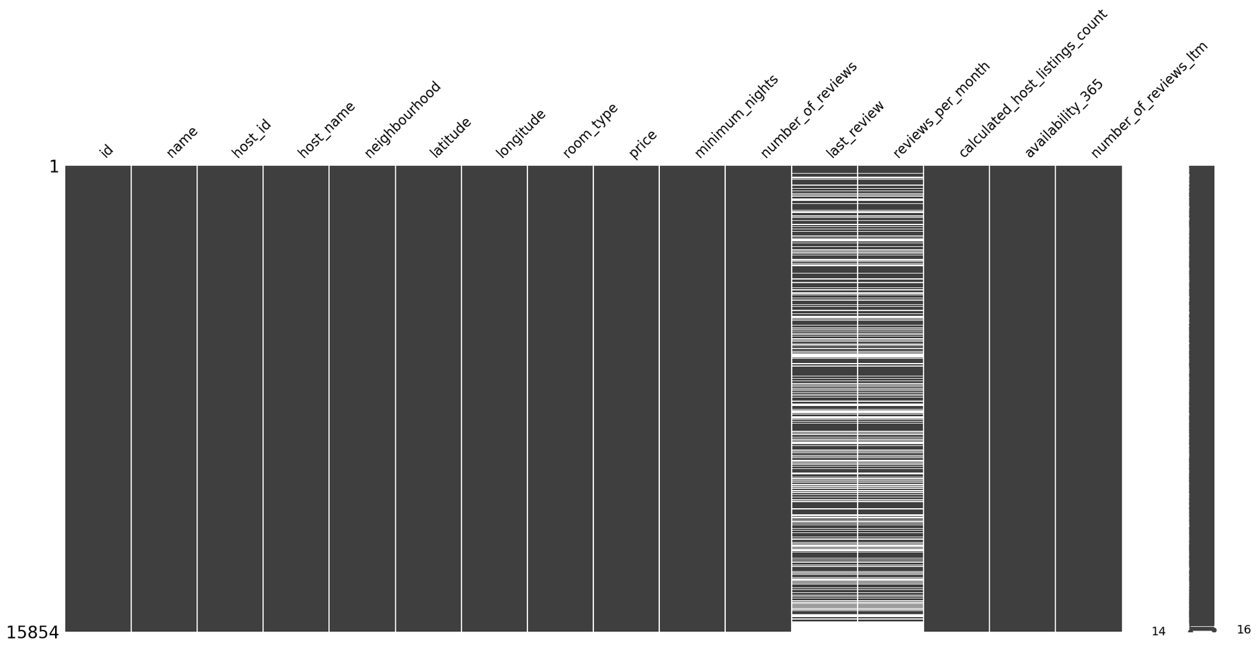
The last_review and review_per_month columns have the same missing values ​​of 5790 NaN
23

Slide 24
How to Handling the Missing Values?
Name column:
Using fillna to replace column with the plasehorder “no name’
Last_review column:
a default datetime value will be assigned to the column, as it is expected to be in a datetime format.
WHAT WE DO
Host_name column:
replace the data so we will that ensuring the consistency and completeness of the dataset's structure.
Reviews_per_month column:
the number_of_review column will show the value=0 if these values ​​do not exist. So can be replace using fillna of value=0
24

Slide 25
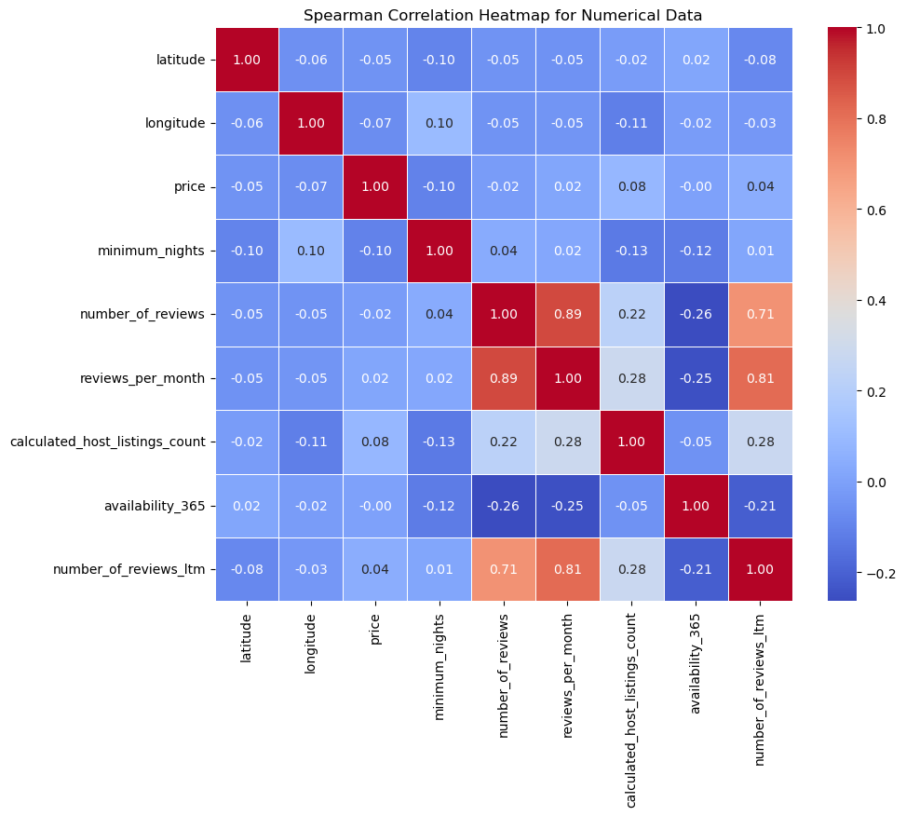
Using Spearman to Check the Correlation of Relationships Between Numeric Variables
Strong Positive Correlations:
number_of_reviews and reviews_per_month are highly correlated (correlation coefficient of 0.89), which makes sense as the number of reviews per month directly impacts the total number of reviews over time.
Negative Correlations:
price and minimum_nights are slight negative correlation (-0.10), suggesting that properties with higher prices might have lower minimum stay requirements.
25

Slide 26
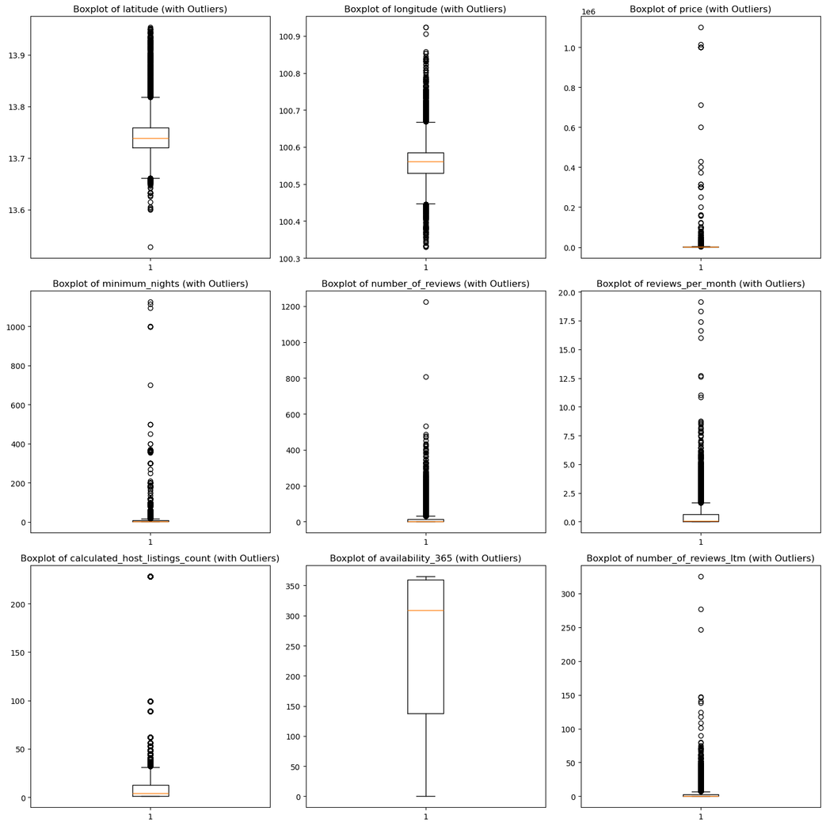


















Boxplot for Analyzing Distribution Patterns in Price, Minimum Nights, Availability, and Number of Reviews
The price distribution is highly skewed to the right, with a long tail of high-priced properties. This indicates that most properties are relatively affordable, but a few are significantly more expensive.
The minimum nights required for a stay varies widely, with a long tail of properties requiring longer stays. This suggests a diverse range of booking preferences, from short-term to long-term rentals.
The availability distribution is relatively evenly spread, indicating that properties have varying levels of availability throughout the year.
Number of Reviews and Reviews per Month show a right-skewed distribution, indicating that most properties have a relatively small number of reviews. However, there are a few properties with a significantly higher number of reviews.
26

